Slide 1

Podnebje, rastje, prsti J in JV Evrope; Sredozemsko morje
7.a: prisluhnite razlagi tistega, kar ste že prepisali. V tem tednu pa prepišite Sredozemsko morje (le krepki tisk) ter prisluhnite razlagi.
7.c: vi imate že vse prepisano in samo prisluhnite razlagi.
Razlago lahko poslušate pod simbolom zvočnika, ko aktivirate puščico.
Oboji rešitve v DZ vajo 6 na str. 4. Rešitev zaenkrat ne oddajajte.

Slide 2
Podnebje, prsti in naravno rastje (U str. 19-21)
ob obalah Sredozemskega morja imamo sredozemsko podnebje
glej klimogram Palerma U str. 19
značilnosti: zimske temperature nad 10 stopinj, poletne nad 20 stopinj, padavine pozimi, poleti suša
glej slike U str. 20,21
zimzeleni gozd značilne drevesne vrste: hrast (na Portugalskem posebna vrsta plutovec), cipresa, bor
makija (grmičasto rastje na težje dostopnih območjih oz. posekah)
aromatične rastline (npr. rožmarin, sivka, lovor,…)
oljka (je hkrati meja sredozemskega podnebja, zemljevid U str. 21)
rastline prilagojene poletni suši(mesnati listi, trni, prevleka podobna vosku, da se prepreči preveliko izhlapevanje vode iz rastline skozi liste)
na kamnini apnenec je nastala značilna rdeča prst jerovica ali terra rossa

Slide 3
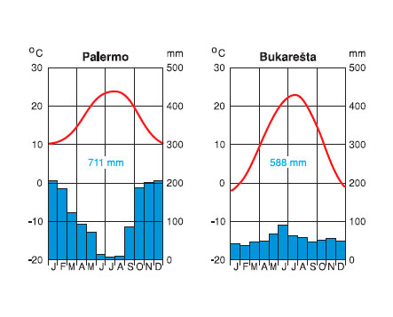

Slide 5
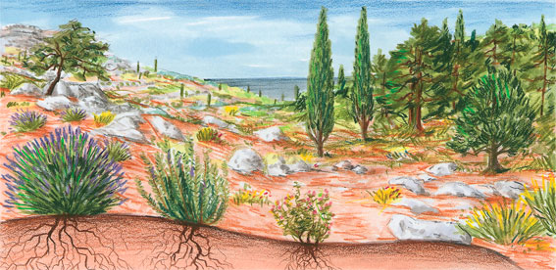
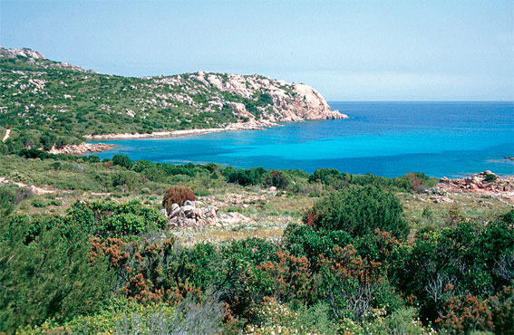
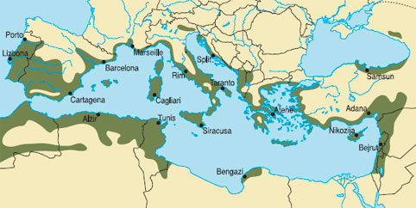

Slide 6
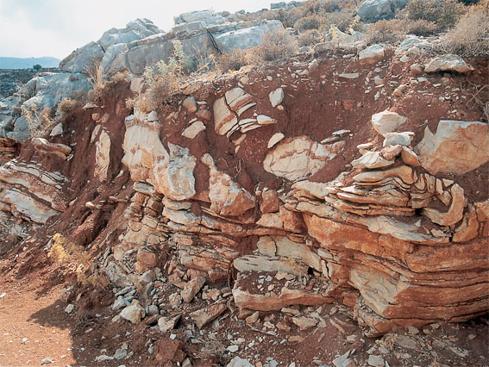

Slide 7
v notranjosti J in JV Evrope, kamor ne seže vpliv Sredozemskega morja, je celinsko podnebje
glej klimogram Bukarešte U str. 19
značilnosti: pozimi temperature pod 0 stopinj, poleti nad 20 stopinj, manj padavin kot ob morju, največ na začetku poletja
rastje: listnati, mešani in iglasti gozdove (vpliv nadmorske višine),
travniško rastje, kjer je manj padavin (oddaljenost od morja, za gorskimi pregradami)

